Slide 1
Бумажки – я вижу мир
Голубева Анастасия, Елена Васильевна

Slide 2
Типология проекта
внедрение
социальный и научно-познавательный
Бумаги – это что-то серьёзное, например, книга или важный документ. А что такое бумажки? То, что выбрасывают в мусорную корзину? Старые журналы и газеты? Ненужные рисунки? Вовсе нет! Из бумажек можно сделать большую картину, они смогут рассказать интересную, важную, страшную, захватывающую или нежную … да какую угодно – ИСТОРИЮ. Вот о таких историях и идет речь в проекте «Бумажки – я вижу мир».
Высказывайте свою точку зрения, задавайте вопросы и заявляйте ответы. Нет глобальных и простых тем, серьезных или обычных вещей. Все темы могут попасть на картину. Да, совсем любые. Исторические события, друзья, или самокат, спорт, школа, солнце, отдых, утро, младший брат, праздник, личность, эмоция, воспоминание, бабушка, мороженное, дача, компьютерная игра, прочитанная книга, хобби… Все, что только приходит в голову, может стать темой.

Slide 3
МУСОРНЫЙ ВЕТЕР, ДЫМ ИЗ ТРУБЫ…
Сколько мусора мы производим?
Среднестатистический россиянин в год выбрасывает в мусорные контейнеры около 453,4 кг* мусора (твёрдых коммунальных отходов)
В среднем в нашей стране каждый человек выбрасывает в мусор 50 кг макулатуры (данные очень разнятся – от 25 кг до 95 кг)
Это приблизительно 125 иллюстрированных журнала. Из такого огромного количества журналов и газет можно сделать больше тысячи картин! Представляете, сколько картин можно сделать? Ну а если столько картин делать не хочется, то можно просто сдать остатки в макулатуру.
100 кг макулатура – 1 спасенное дерево

Slide 4
АКТУАЛЬНОСТЬ ПРОЕКТА
Картины из макулатуры учат детей осознанному потреблению и помогают им рассказать семье, друзьям, зрителям выставок насколько важно не выбрасывать, а отдавать на переработку или вторично использовать то, что возможно. Для каждого из городов-участников проекта авторы проводят оффлайн и онлайн мастер-классы, на которых рассказывают все про макулатуру, ее переработку и искусство из неё.
ЦЕЛИ И ЗАДАЧИ
Создать группу в vk
Провести онлайн конкурса в группе
Организовать мастер-классы и открыть выставку

Slide 5
ПЛАНИРОВАНИЕ
Время создания – с 2020 года декабря по 2024 год марта
Ресурсы – интернет
Этапы проекта – создания
КРИТЕРИИ ДОСТИЖЕНИЯ ЦЕЛИ
Освещение проблемы переработки бумажного мусора и сокращения биоразнообразия путем проведения серий мастер-классов "Бумажки - я вижу мир»
Развитие и популяризация экологической осознанности с помощью художественных техник, обладающих потенциалом в вопросе экологического воспитания и просвещения

Slide 6
Этапы работы над проектом и их описание
АНАЛИЗ СИТУАЦИИ
Поиск интересных и актуальных проблем, выбор одной из них. Есть проблема и способ ее решения, но он не применяется. Создан интересный продукт, но он не востребован
СБОР ИНФОРМАЦИИ
Какой способ решения существует? Чем он хорош? Какие есть риски и как их избежать?
ФОРМУЛИРОВКА ЦЕЛИ ПРОЕКТА
применить, сделать так, чтобы работало, использовать для…, запустить, внедрить, изменить, чтобы лучше работало и т.д.
ПЛАН ПУТИ
Какие действия нужно предпринять? Что добавить? Что изменить? В каком порядке?
ВНЕДРЕНИЕ ПРОДУКТА
Что получилось? Как теперь решается проблема? Помогли ли наши действия?
ЗАЩИТА
Защита проекта в формате презентации

Slide 7
Группа в vk с постами о проекте «Бумажки – я вижу мир» с 2023 года увеличила аудиторию до 1,3к подписчиков
ОПИСАНИЕ ПРОДУКТА

Slide 8
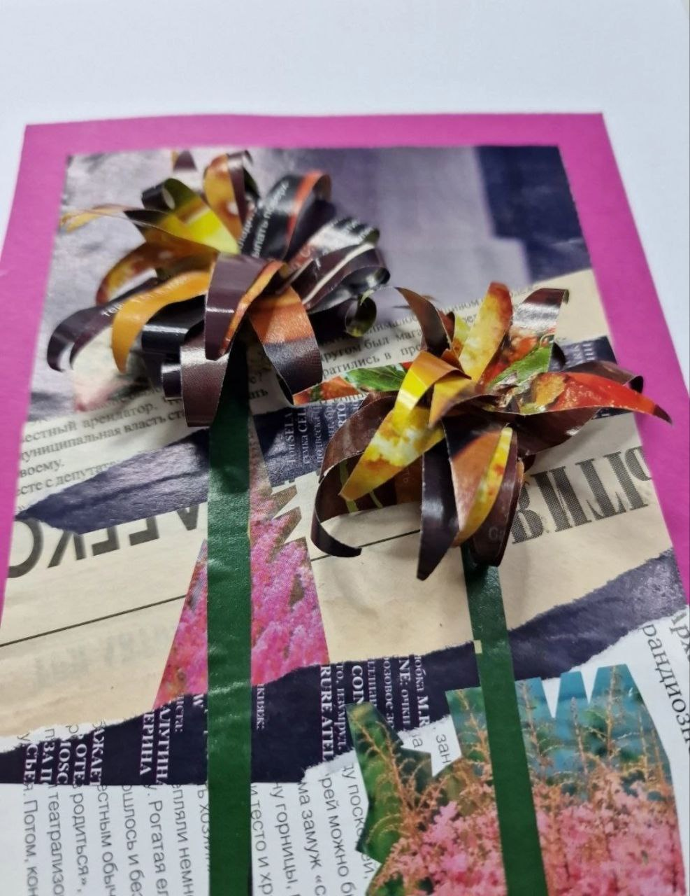
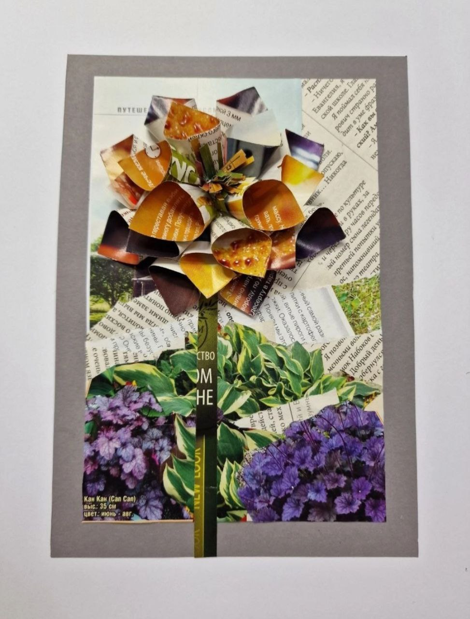
Теперь в ботаническом саду МГУ, Аптекарский огород, каждую субботу мы проводим мастер-классы по растениям этого сада

Slide 9
Провели мастер-класс в Калуге в КГУ им. К. Э. Циолковского на педагогическом факультете для студентов.
А также провели мастер-класс в Калужском Коммунально-Строительном техникуме имени Ципулина.

Slide 10
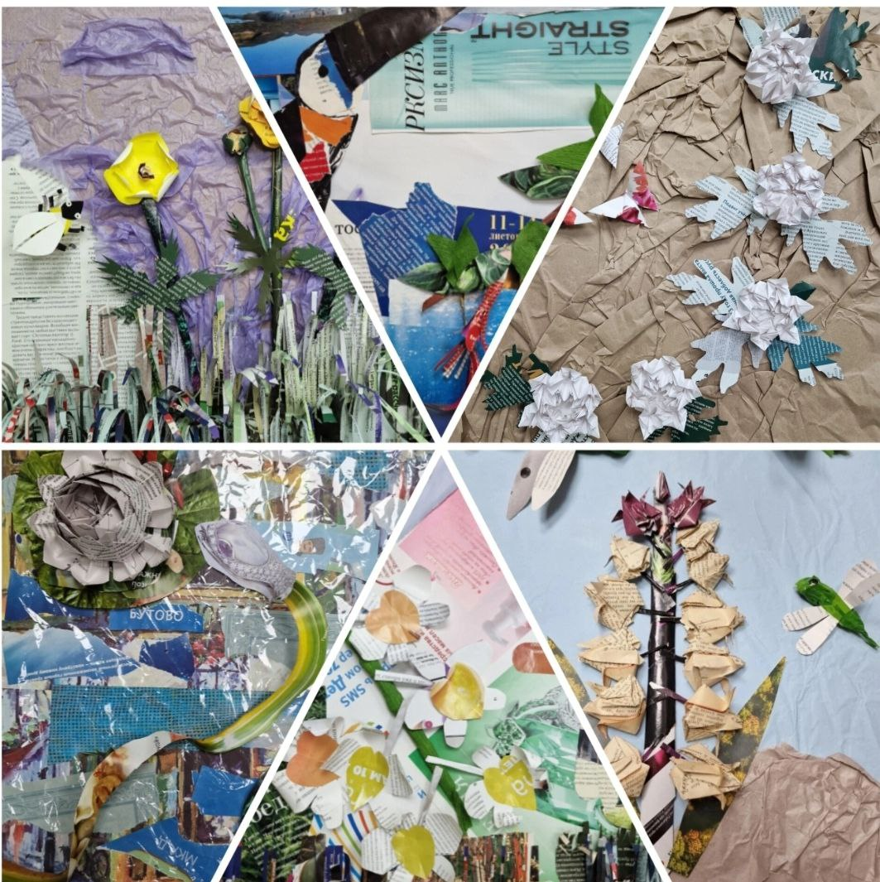

Slide 11
РЕФЛЕКСИЯ
Создаем новые конкурсы в группе в vk, и постепенно ее заполняем постами о проекте, о выставках, мастер-классах, макулатуре и делаем анонсы. Затем начала готовиться к масштабному конкурсу «Флора и фауна стран БРИКС», его мы с подготавливали полгода и уже 29 мая будет открытие выставки в Аптекарском огороде.

Slide 12
Спасибо за внимание !

